Slide 1
Golfstrømmen og Grønlandspumpen

Slide 2
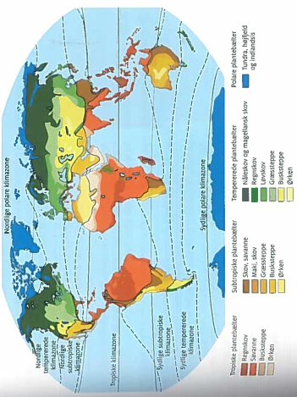
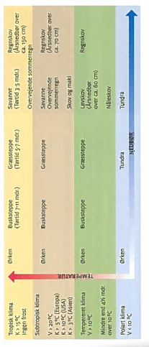
Klima og plantebælter

Slide 3
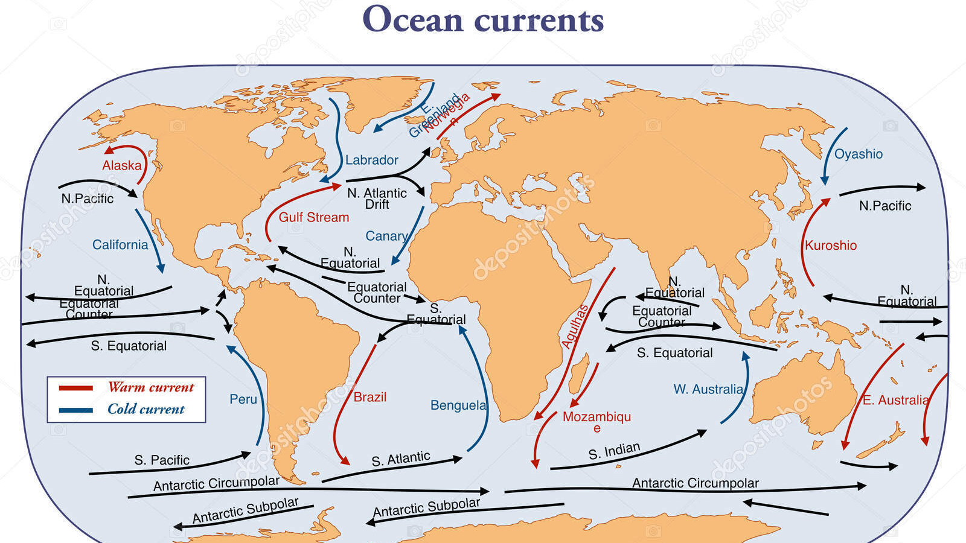

Slide 4
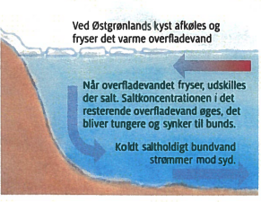
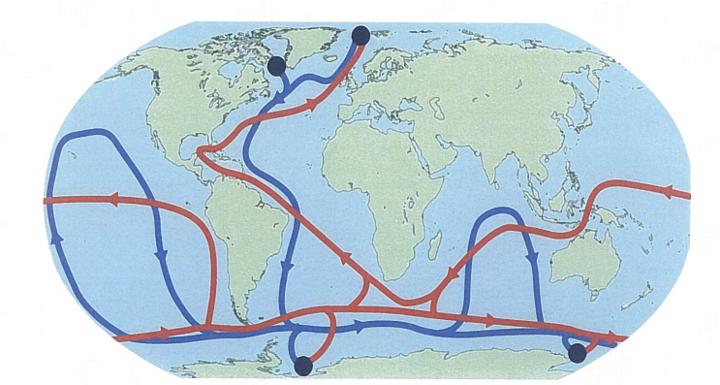
Den termohaline cirkulation
Temperatur
Saltholdighed

Slide 5
1: Artikel
2: Filmklip

Slide 6
Øst-Grønland
Ækvator
Isbjerg
Vandet afkøles – noget fryser til is
Varmt vand pga. direkte solindstråling
Underskud af vand – varmt vand trækkes nordpå fra Ækvator
Underskud af vand – vand trækkes op fra bundstrøm og opvarmes
Salt fryses ikke med – saltkoncentrationen i vandet stiger
Koldt saltholdigt vand er tungt og synker
Kold bundstrøm

Slide 7
FoRsøg

Slide 8
Klima og plantebælter

